Slide 2
Тема урока: Работа и мощность электрического тока

Slide 3
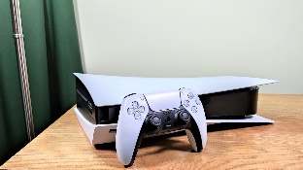
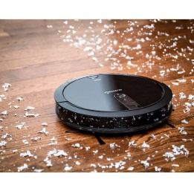

Slide 4
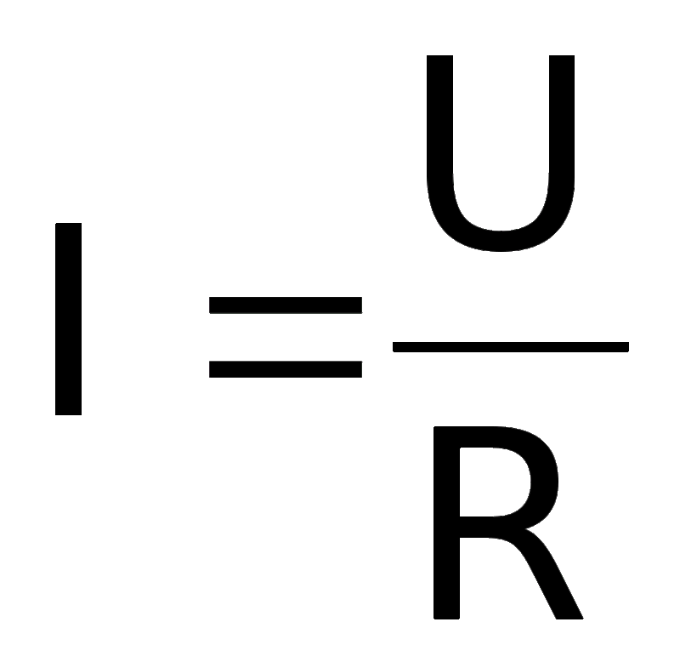
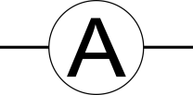
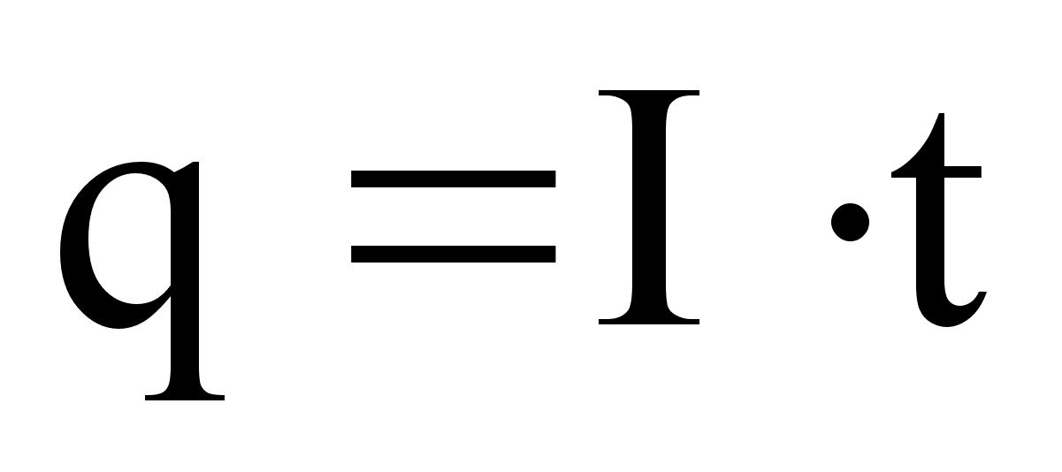
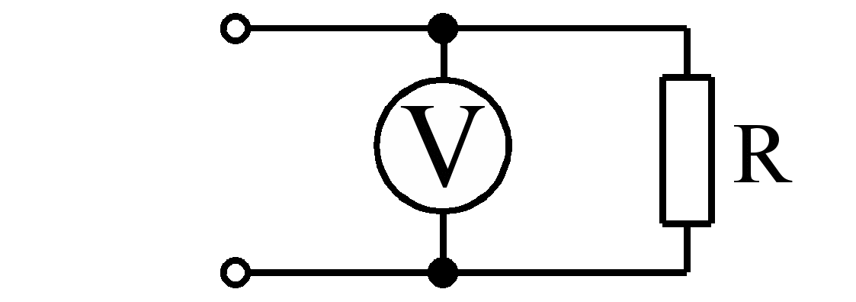
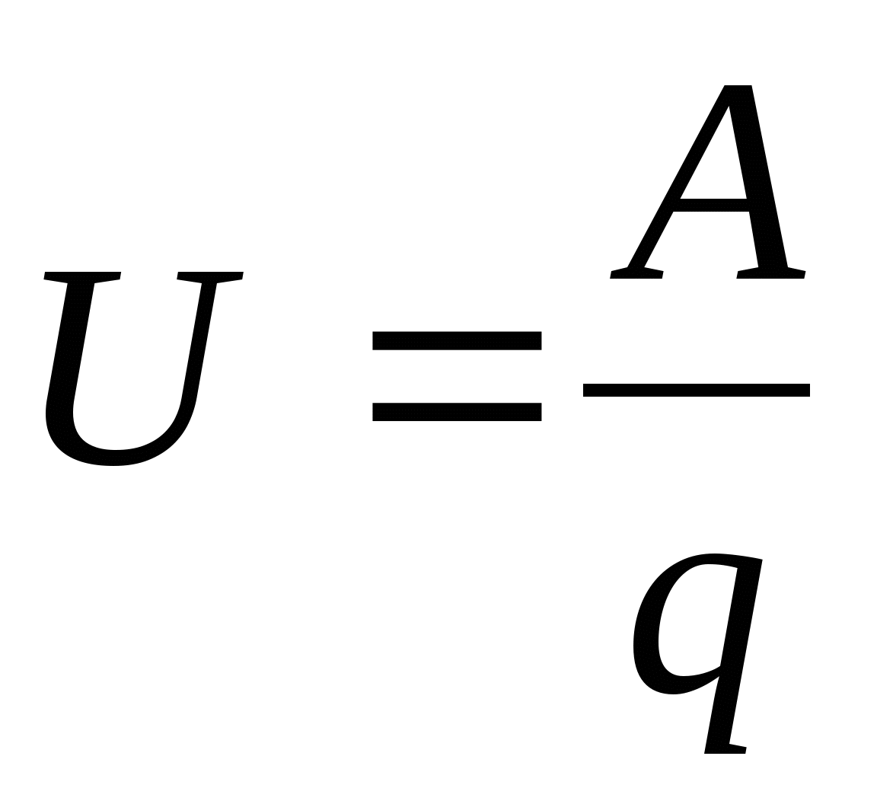
а) Формула электрического заряда 1)
б) Единицы измерения электрического заряда 2)
в) Закон Ома 3) АA
г) Единицы измерения силы тока 4)
д) Прибор для измерения силы тока 5) Вт
е) Формула напряжения 6)
ж) Единицы измерения напряжения 7) КлКл
з) Прибор для измерения напряжения 8)

Slide 5
Проверка задания
а | б | в | г | д | е | ж | з
4 | 7 | 1 | 3 | 2 | 8 | 5 | 6

Slide 6
Напряжение электрического тока

Slide 7
Электрический заряд

Slide 8
Работа электрического тока

Slide 9
Джеймс Пресскотт Джоуль
Английский физик, один из первооткрывателей закона сохранения энергии
В честь Джоуля названа единица измерения работы

Slide 10
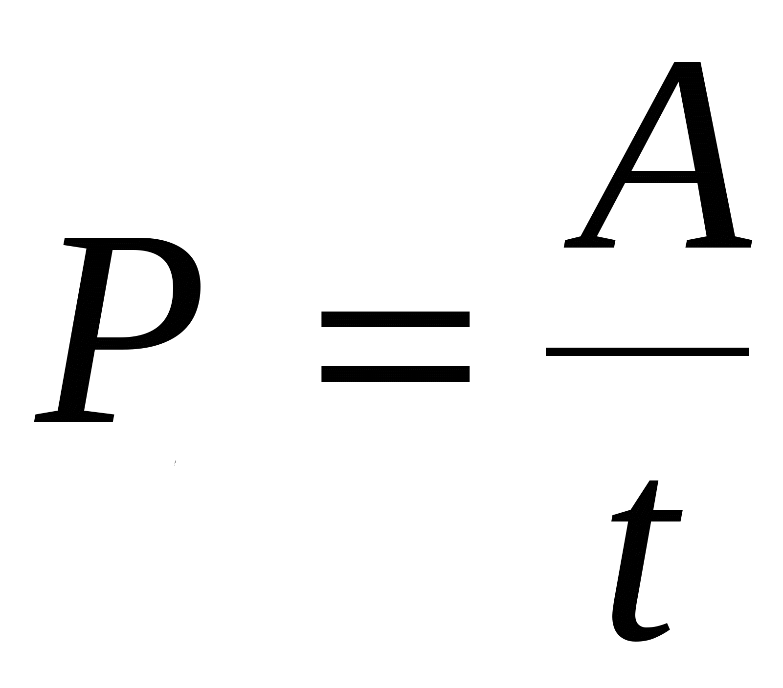
Объедините формулы

Slide 11
Мощность электрического тока
P=U*I

Slide 12
Джеймс Уатт
Шотландский инженер, изобретатель-механик. Усовершенствовал паровую машину Ньюкомена.
Изобрел универсальную паровую машину двойного действия.
Ввёл первую единицу мощности — лошадиную силу.
Его именем названа единица мощности — Ватт.

Slide 13
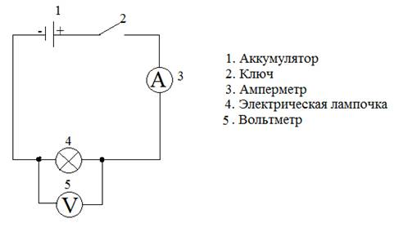

Slide 14
Комплекс упражнений гимнастики для глаз

Slide 15
Мастерская: «Лаборатория открытий»

Slide 17
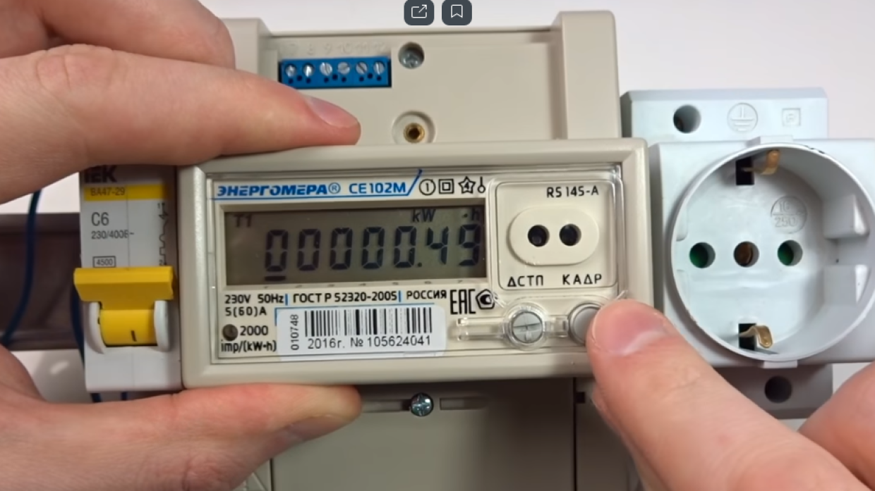
На практике, за единицу измерения работы принимают - 1 кВт*ч
1 кВт*ч по тарифу стоит 3р93к

Slide 18
Задание:
Определите стоимость электроэнергии за 2ч работы выбранного Вами электроприбора. Тариф 3р. 93 коп.

Slide 19
Рефлексия «Лампочки»

Slide 20
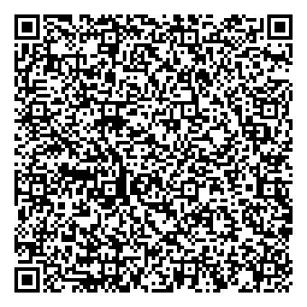
Домашнее задание:
Достаточный уровень: параграф 12 изучить, выучить основные формулы; решить задачи письменно 12.2,12.5;
Высокий уровень: достаточный уровень + разгадать кроссворд по теме «Электрический ток»;
Творческое задание:

